Slide 1
Deep Learning - 4
20173277 이희창

Slide 2
contents
01
02
03
Img 저장
Code 및
수정한 부분
진행상황

Slide 3
IMG 저장
01.

Slide 4
IMG 저장 조건
사진의 크기 : 299x299 픽셀 사이즈
사진의 형식 : png
저장되는 이미지의 크기는 299x299 로 하되, x축과 y축의 눈금 라벨이 없어야 하며 여백의 공간 없이 꽉 찬 사진으로 저장 해야함 .
파일의 이름은 환자 번호 이용
저장 순서는 Spectrogram (or Scalrogram) / 질병 파일(AF, AFIB…) / 환자번호 (MUSE~~) / lead1 ~ 12 까지의 이미지 사진

Slide 5
code 및 수정한 부분
02.

Slide 6
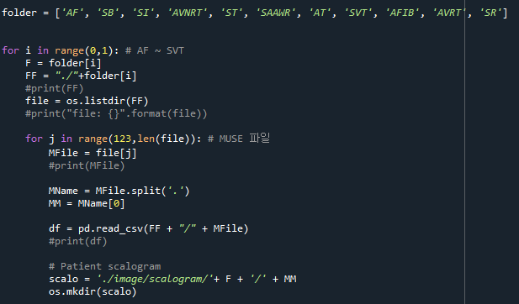
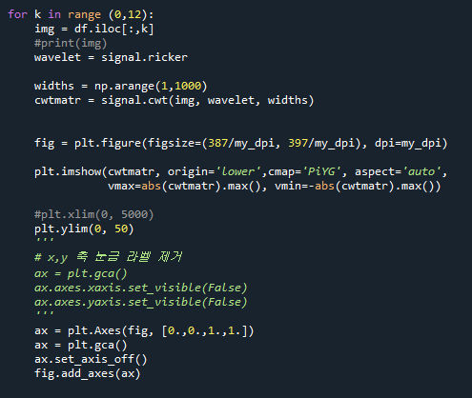
CODE - 1

Slide 7
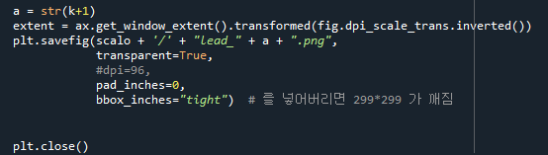
CODE - 2
수정 사항
원래대로 라면 fig =plt.figure(figsize=(), dpi=my_dpi 부분에서 figsize에 만들고자 하는 사이즈 값이 299, 299가 들어가야함.
그런데 299 를 넣고 코드 끝부분에 나오는 plt.savefig 에서 여백을 없애는 bbox_inches=“tight”을 넣게되면 지정했던 픽셀 사이즈가 달라짐 .
그래서 하나하나 값을 바꿔서 넣다가
387, 397 이라는 값을 얻음

Slide 8
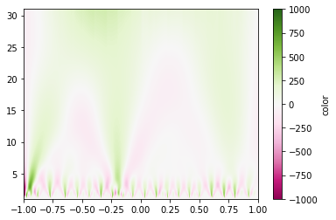
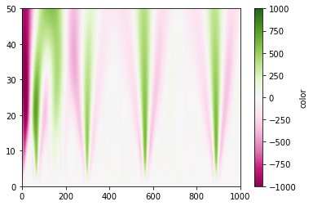
Extent 와 xlim, ylim
Ex) AF/MUSE_20180111_155542_84000.csv
Plt.xlim(0, 1000)
Plt.ylim(0, 50)
Extent=[-1,1,1,31]

Slide 9
진행상황
03.

Slide 10
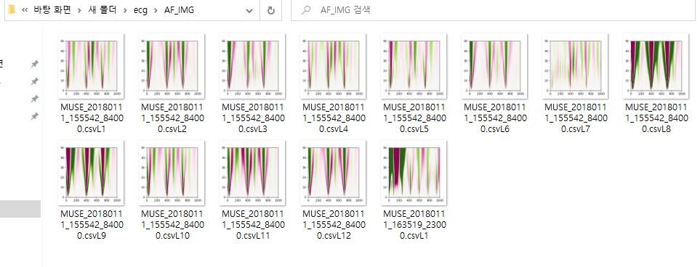

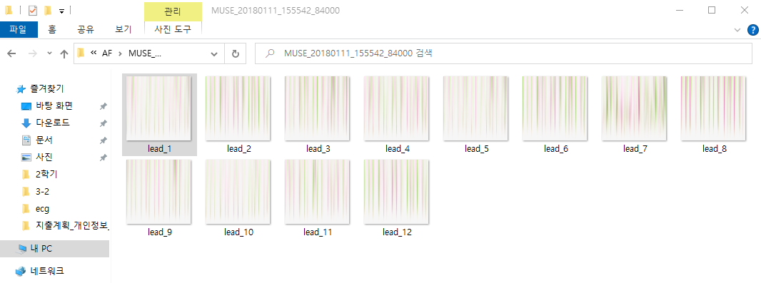
전
후

Slide 11

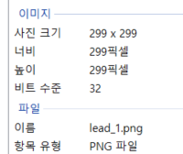
저장된 이미지

Slide 12
문제점

Slide 13
현재 Scalogram 을 돌리고 있는 중
코드를 작동시키면 메모리사용량이 급격하게 증가하면서
96~97%에 도달하면 memory error가 뜨면서 중지됨.
해결방법은 찾지 못하고
두번째 for문에서 시작되는 파일을 바꿔가며 계속 돌리는 방법을 사용중 이지만
시간적인 측면에서 매우 어려움
사양이 좋은 학교 컴퓨터를 사용해도 비슷한 현상으로 작동 중 중지하는 상황이 생김

